Slide 1
«Роль медицинской сестры при уходе за пациентом с синдромом диабетической стопы»
Подготовила Иванова Наталья Петровна
Старшая медицинская сестра
ГБУЗ СО «Самарская городская больница №6»
Самара, 2022

Slide 2
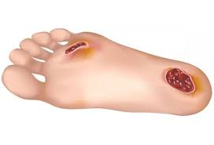
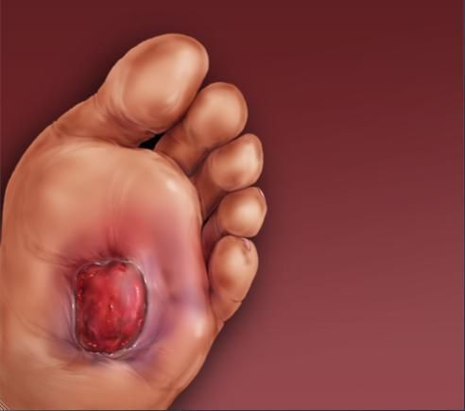
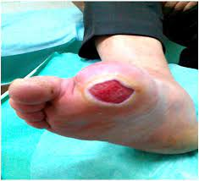
Синдром диабетической стопы
объединяет патологические изменения периферической нервной системы, артериального и микроциркуляторного русла, костно-суставного аппарата стопы, представляющее непосредственную угрозу или развитие язвенно-некротических процессов и гангрены стопы.
Notes:
Синдром диабетической стопы объединяет патологичекие изменения периферической нервной системы, артериального и микроциркуляторного русла, костно-суставного аппарата стопы, представляеющее непосредственную угрозу или развитие язвенно-некротических процессов и гангрены стопы.
Синдром диабетической стопы у 15-20% пациентов с сахарным диабетом. Ампутация у лиц с углеводными нарушениями производится в 17-45 раз чаще чем у лиц без диабета.

Slide 3
Нейропатическая форма
Нейро-ишемическая
Классификация
Ишемическая форма
Notes:
Есть классификация по этиопатогенетическому признаку и классифкация раневых дефектов по глубине поражения.
Рассмотрим первую классификацию.
Нейропатическая форма
Ишемическая форма
Нейро-ишемическая

Slide 4
Классификация раневых дефектов
Степень | Проявление
0 | Раневой дефект отсутствует, но есть сухость кожи, клювовидная деформация пальцев, другие костные и суставные аномалии
1 | Поверхностно-язвенный дефект без признаков инфицирования
2 | Глубокая язва, обычно инфицированная, но без вовлечения костной ткани
3 | Глубокая язва с вовлечением в процесс костной ткани, наличием остеомиелита.
4 | Ограниченная гангрена (пальцев или стопы)
5 | Гангрена всей стопы
Notes:
Классификация раневых дефектов
Степень Проявление
0 Раневой дефект отсутствует, но есть сухость кожи, клювовиднаядеформация пальцев, другие костные и сустовные аномалии
1 Поверхностно-язвенный дефект без признаков инфицирования
2 Глубокая язва, обычно инфицированная, но без вовлечения костной ткани
3 Глубокая язва с вовлечением в процесс костной ткани, наличием остеомиелита.
4 Ограниченная гангрена (пальцев или стопы)
5 Гангрена всей стопы

Slide 5
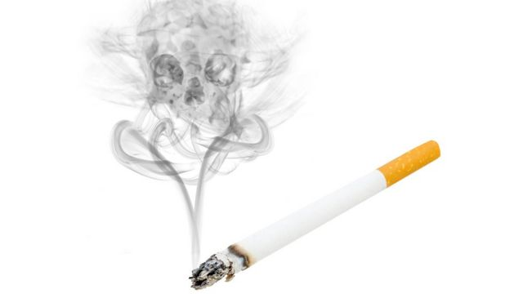
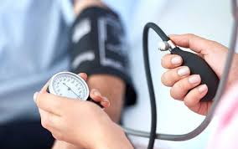
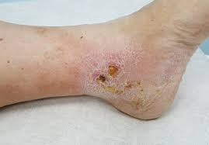
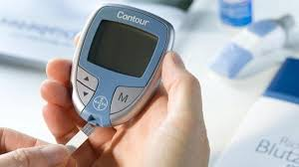
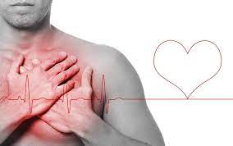
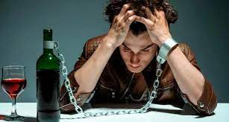
Нейропатическая форма
Ишемическая форма
Длительное течение сахарного диабета
Наличие в анамнезе трофических язв стоп, ампутации пальцев, деформации стоп или ногтевых пластинок
Злоупотребление алкоголем
Артериальная гипертензия и/или дислипедемия
Наличие в анамнезе ИБС, цереброваскулярных заболеваний
Курение
Notes:
Анамнез
Нейропатическая форма Ишемическая форма
Длительное течние сахарного диабета Артериальная гипертензия и/или дислипедемия
Наличие в анамнезе трофических язв стоп,
ампутации пальцев, деформации стоп или ногтевых пластинок Наличие в анамнезе ИБС, цереброваскулярных заболеваний
Злоупотребление алкоголем Курение

Slide 6
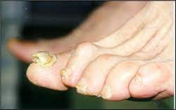
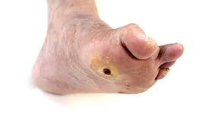
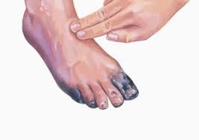
Клинические проявления
Нейропатическая форма
Ишемическая форма
Сухая, участки кератоза
Специфичная
Сохранена
Безболезненные
Отсутствует
Кожа
Деформация стоп
Пульсация на артериях стоп
Язвенные дефекты
Субъективная симптоматика
Кожа бледная, атрофична, часто трещины
Неспецифичный характер
Снижена или отсутствует
Резко болезненные
Перемежающаяся хромота
Notes:
Клиника / симптомы/ при осмотре
Нейропатическая форма Ишемическая форма
Сухая кожа,
участки гиперкератоза в областях избыточного нагрузочного давления на стопах Кожа бледная или цианотичная, атрофична, часто трещины
Специфичная для сахарного диабета деформация стоп, пальцев, голеностопных суставов Деформация пальцев стопы носит неспецифичный характер
Пульсация на артериях стоп сохранена с обеих сторон
Пульсаци на артериях стоп снижена или отсутствует
Язвенные дефекты в зонах избыточного нагрузочного давления, безболезненные
Некрозы, резко болезненные
Субьективная симптоматика отсустствует
Перемежающаяся хромота (недомогание, боль, дискомфорт в мышцах нижних конечностей с или без нагрузки)

Slide 7
Группы риска
Слепые и слабовидящие
Одинокие пожилые пациенты
Пациенты с дистальной полинейропатией
Лица с заболеваниями периферичеких артерий любого генеза
Больные с деформациями стоп любого генеза
Больные с диабетической нефропатией
Злоупотребляющие алкоголем
Курильщики
Notes:
Группы риска
Пациенты с дистальной полинейропатией на стадии клинических проявлений
Лица с заболеваниями периферичеких артерий любого генеза
Больные с деформациями стоп любого генеза
Слепые и слабовидящие
Больные с диабетической нефропатией и ХБП С3-5
Одинокие пожилые пациенты
Злоупотребляющие алкоголем
Курильщики

Slide 8
Использовать острые предметы
Глубоко выстригать уголки ногтей
Согревать нагревательными приборами
Ходить босиком
Носить узкую, давящую, натирающую обувь
Носить тугие носки
Правила ухода Что делать не надо!
Notes:
Правила ухода
Что делать не надо.
Прежде всего, нельзя пользоваться при уходе за ногами никакими острыми предметами: ножницами, мозольными ножами, лезвиями. Использование таких предметов - одна из самых частых причин возникновения травм, особенно в условиях сниженной чувствительности и плохого зрения!
Следует обязательно знать, что если выстригать, особенно глубоко, уголки ногтя, то это может привести к образованию так называемого вросшего ногтя - причины болезненных ощущений, воспалительных процессов и длительного лечения (вплоть до хирургического вмешательства, а при нарушенном кровоснабжении - до ампутации конечностей).врастание ногтя способствует ношение узкой обуви. В том случае, когда мерзнут ноги, нельзя согревать их при помощи грелок (в том числе и электрических), батарей отопления, нагревательными приборами. Температурная чувствительность у больного сахарным диабетом часто бывает снижена, поэтому ослаблена защитная реакция и можно легко «получить» ожог!
По этой же причине нельзя принимать горячие ванны. Температура воды не должна быть выше 37 градусов. Ее лучше измерить с помощью водного термометра, как для купания детей. Кроме того, ножные ванны не должны быть длительными - это разрыхляет кожу и делает ее более уязвимой. Не рекомендуется ходить босиком, так как при этом высока опасность микротравм с одновременным проникновением инфекции в область повреждения. На пляже и при купании нужна надевать купальные тапочки. Следует также оберегать ноги от солнечных ожогов. Необходимо отказаться от неудобной (узкой, натирающей, давящей) обуви и не носить туфли на высоком каблуке. Высокий каблук способствует нарушению кровообращения в стопе и образованию зон повышенного давления на ее подошвенной поверхности. Нужна осторожность по отношению к новой обуви: надевать ее не более чем на час в первый раз, а также ни в коем случае не применять никаких методов разнашивания. Важно, чтобы обувь была регулируемая (на шнурках или липучках, с эластичными вставками) по полноте с мягким носком и жесткой пяткой, каблук до 4 см. Материал должен быть мягким, натуральным (кожа, текстиль). Если на ногах есть мозоли, нельзя пытаться избавится от них с помощью мозольных жидкостей, мазей или пластырей, т.к. все они содержат вещества, разъедающие кожу. Мозоли как правило, образуются в результата ношения плохо подобранной обуви, давящие на стопу в определенных местах.
Следует обращать внимание на резинки носков! Если они слишком тугие (оставляют следы вдавлений на голенях) - это затрудняет кровообращение. Носки должны быть из хлопка, без штопки и швов! Менять носки надо ежедневно, стирать с кипячением 5 минут -это является профилактикой грибковой инфекции стоп!

Slide 9
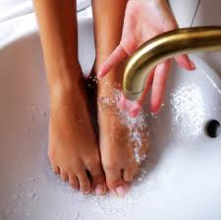
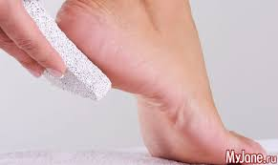
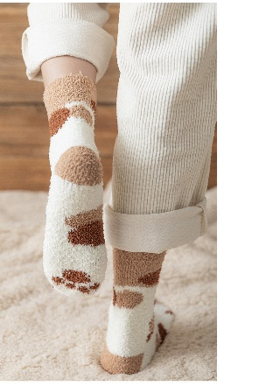
Правила ухода Как правильно?
Ежедневный осмотр стоп, особенно подошвенной поверхности
Ежедневное мытьё ног
Регулярная обработка ногтей с помощью пилки
Удаление мозолей с помощью пемзы
Защита ног специальными средствами по уходу из мочевины
Согревание ног теплыми носками без тугих резинок
Периодическое посещение кабинет «диабетическая стопа»
Notes:
Так нужно
Ежедневно больной диабетом должен внимательно осмотреть свои стопы, особенно подошвенную поверхность стоп. Подобное мероприятие позволяет своевременно обнаружить ранки, трещины, потертости, натоптыши! Даже незначительное повреждение на стопах нужно показать врачу в кратчайшие сроки, однако, первую помощь себе самостоятельно!
Необходимо ежедневно мыть ноги. После мытья ноги надо насухо вытереть мягким полотенцем, особенно в межпальцевых промежутках. Повышенная влажность в этих областях способствует развитию опрелостей и грибковых заболеваний. По этой же причине, используя увлажняющий крем, не следует наносить его между пальцев.
Обрабатывать ногти следует регулярно с помощью пилки. Это позволит не только избежать травматизации, но и сформировать правильный горизонтальный край ногтя. Уголки спиливаются по свободному краю под углом 45 градусов.
Наиболее подходящим средством для удаления мозолей (участки избыточного ороговения, утолщения и сухости кожи), а также для профилактики натоптышей - является пемза. Лучше купить в аптеке специальную пемзу для ухода за ногами. Пользоваться ею нужно во время мытья ног и не стремиться привести в идеальный порядок все проблемные места за один раз! Просто это надо делать регулярно, ежедневно или через день, а 2-3 раза в неделю (желательно также делать содовые ванночки для стоп). Содовая ванночка и подологический уход - уход за стопами: на 1 литр теплой воды температуры 36-38 градусов развести 1 столовую ложку пищевой соды, можно добавить 5-10 грамм натурального мыла, погрузить стопы на 20 минут, после чего воспользоваться пемзой, промыть стопы мягкой губкой с натуральным мылом, тщательно: между пальцами не забывать! После мытья ноги следует насухо протереть, осторожно промокая кожу, особенно межпальцевых промежутках. После гигиенической процедуры стопы необходимо защитить специальным средством из мочевины, которая входит в состав лечебных и ухаживающих кремов, каких как Бальзамед, Диадерм, Диаультрадерм аква, Диакосм, а также пенок: Альпрессан-2, Каллюзан. При повышенной сухости стоп, крем можно наносить чаще до 2-3 раз в сутки. Надо помнить, что между пальцев крем не наносится!
Если ноги мерзнут, то согревать их надо теплыми носками, надетые на чистые стопы поверх хлопчатобумажного носка соответствующего размера и без тугих резинок. Необходимо следить чтобы носки в обуви не собиралась и принять за правило проверять внутреннюю поверхность обуви перед тем, как ее надевать: не попали ли внутрь какие-либо посторонние предметы, не завернулась ли стелька, не проступают ли через стельку гвозди. Еще раз напомним, что это необходимо из-за того, что чувствительность стоп может быть снижена, о чем сам больной не подозревает! Ваш ноги надежно защищены, если вы носите правильно подобранную обувь. При необходимости советы по подбору обуви можно получить в кабинете «диабетическая стопа».

Slide 10
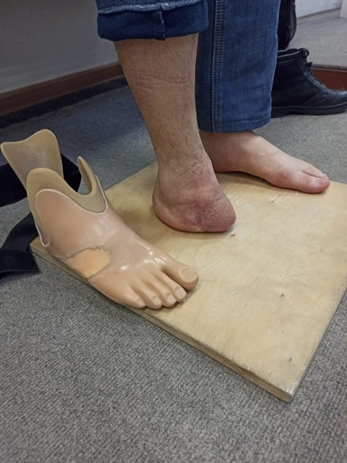
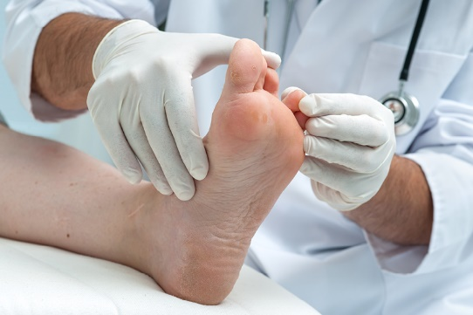
Профилактика возникновения и осложнения синдрома диабетической стопы
Достижение и поддержание целевых показателей гликемического контроля
Обучение пациентов и их родственников правилам ухода за ногами
Раннее выявление пациентов, входящих в группы риска
Адекватная ортопедическая помощь пациетам с деформациями стоп, а также перенесшим ампутацию в пределах стопы.
Регулярное посещение кабинета диабетической стопы для осмотра и подиатрического ухода
Notes:
Профилактика возникновения и осложнения синдрома диабетической стопы
Достижение и поддержание индивидуальных целевых показателей гликемического контроля
Обучение больных и их родственников правилам ухода за ногами и выбора обуви
Раннее выявление больных, входящих в группы риска
Адекватная ортопедическая помощь больным с деформациями стоп, а также перенесшим ампутацию в пределах стопы.
Регулярное посещение кабинета диабетической стопы для осмотра и подиатрического ухода

Slide 11
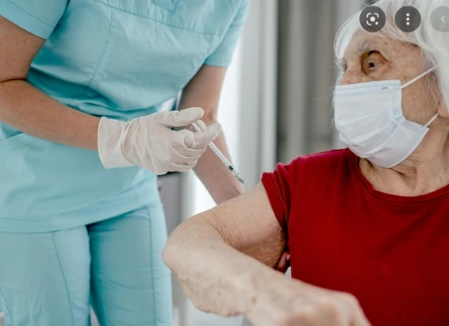
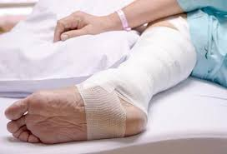
Сестринский уход при диабетической стопе в условиях стационара
Обработка раны
Наложение повязок
Введение медикаментозной терапии по назначению врача
Обучение правил обработки и ухода за ногами
Рекомендации о посещении кабинета диабетической стопы и подборе правильной ортопедической обуви.
Соблюдение диеты и соблюдение рекомендаций эндокринолога по сахароснижающей терапии.
Notes:
Сестринский уход при диабетической стопе в условиях стационара
Обработка раны
Наложение повязок
Введение медикаментозной терапии по назначению врача
Обучение обработке и ухода в домашних условиях
Рекомендации о посещении кабинета диабетической стопы и подборе правильной ортопедической обуви.
Соблюдение диеты и соблюдение рекомендаций эндокринолога по сахароснижающей терапии.

Slide 12
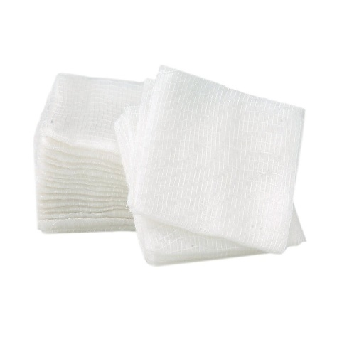
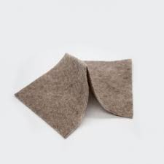
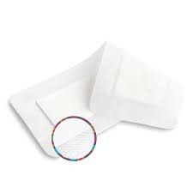
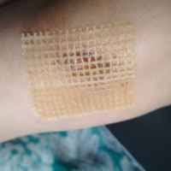
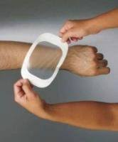
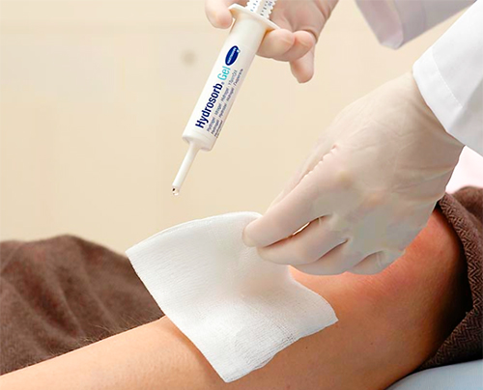
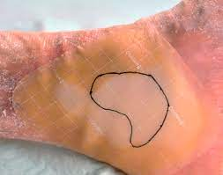
Современные средства закрытия ран
Влажные салфетки
Альгинаты
Нетканные
абсорбирующие повязки
Повязки, содержащие
антибиотики и антисептики
Пленки
Гидроколлоиды
Гидрогели
Notes:
Существует несколько терминов :
• адгезивная повязка (от лат. adhaesio — прилипание) — это повязка с клеевым краем, которая хорошо фиксируется на неповреждённой коже;
• абсорбирующая подушечка применяется для впитывания отделяемого из раны и для прикрытия послеоперационного шва от липкой части повязки;
• бактерицидная повязка содержит компоненты, которые убивают патогенную флору;
• нетканая основа — это материал, волокна которого соединены между собой без переплетения, посредством механической или термической обработки. Благодаря ему повязка получается крепкой и одновременно “дышащей”;
• гипоаллергенный термоклей — специальный вариант медицинского клея, который от температуры тела становится более “цепким”, т.е. лучше сцепляется с кожей.

Slide 13
Спасибо за внимание!

